Slide 1



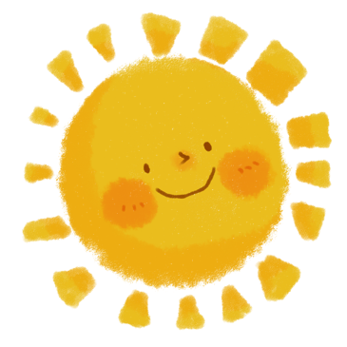

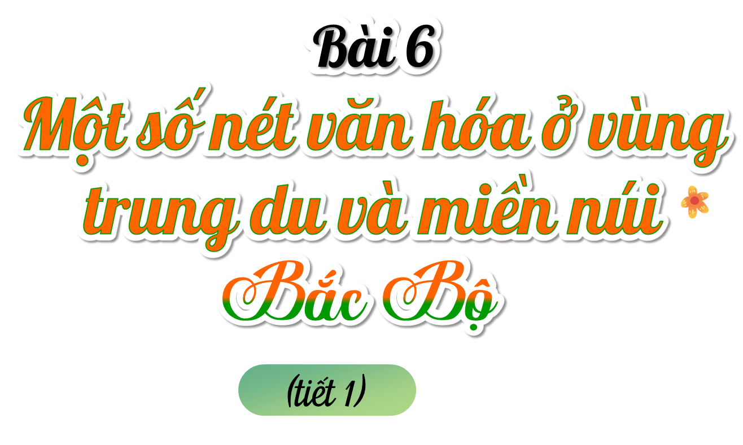

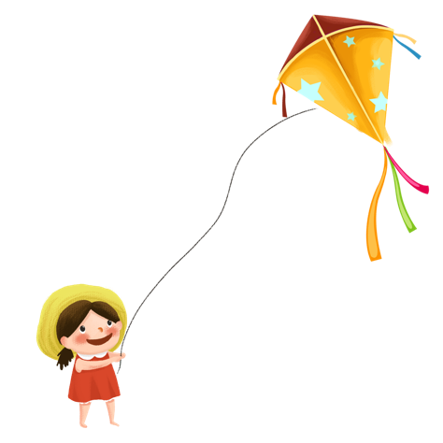
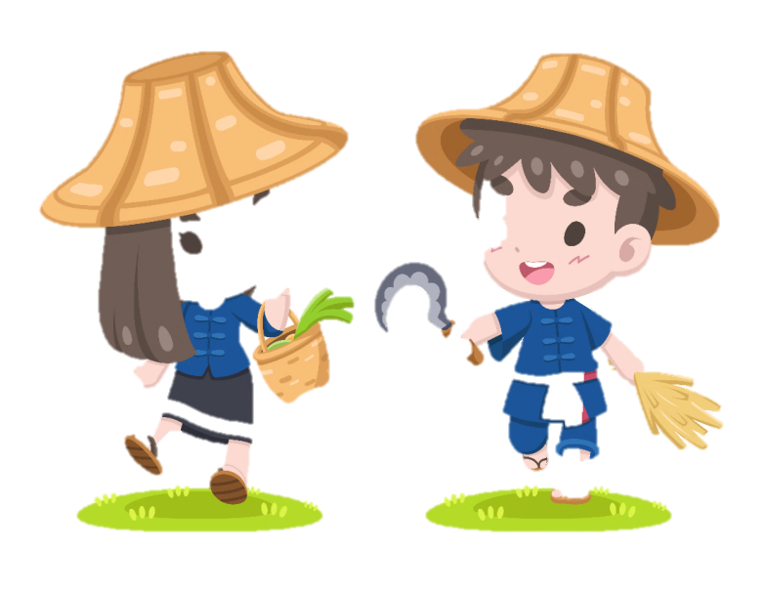
Phòng Giáo dục và Đào tạo quận Long Biên
Trường Tiểu học Đoàn Kết

Slide 2




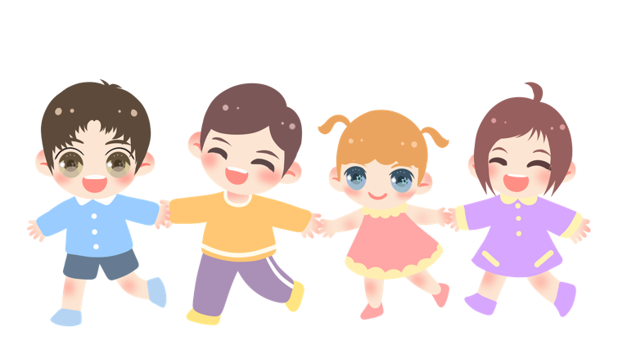
Mô tả được một số nét văn hóa của các dân tộc ở vùng Trung du và miền núi Bắc Bộ (lễ hội Gầu tào, lễ hội Lồng tồng, hát Then, múa Xòe Thái, chợ phiên vùng cao,…)
Trân trọng giá trị văn hoá truyền thống

Slide 3



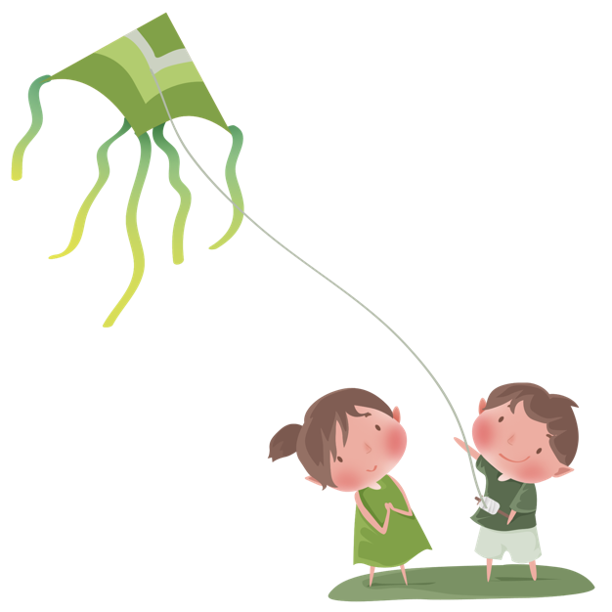
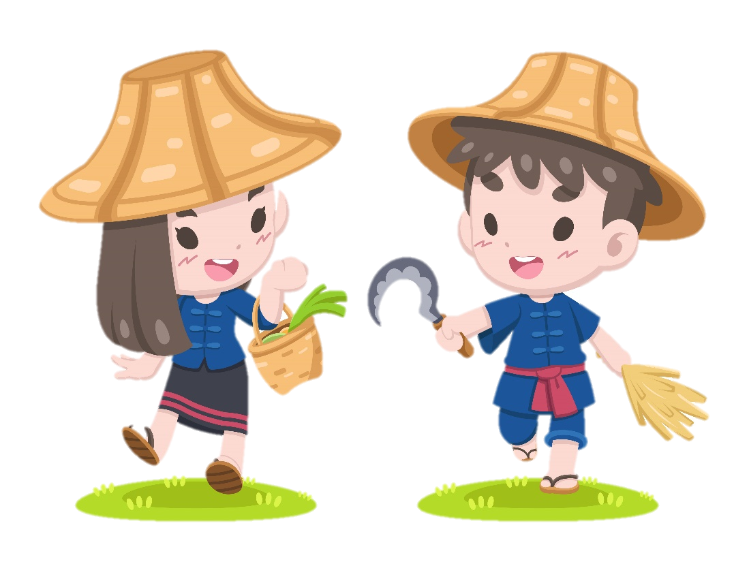

Slide 4
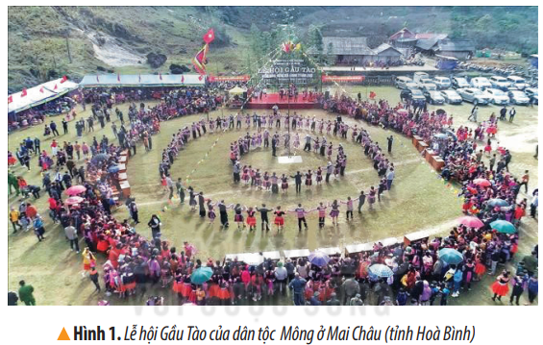
Hình dưới đây giúp em hiểu biết điều gì về về văn hóa của dân tộc Mông ở Mai Châu, tỉnh Hòa Bình. Hãy nêu hiểu biết của em về một số nét văn hóa ở Trung du và miền núi Bắc Bộ.

Slide 5
+ Gầu Tào là một lễ hội tiêu biểu nhất của người Mông với mục đích là cúng tạ trời đất, thần linh phù hộ đã ban cho gia đình sự sức khỏe, thịnh vượng, cầu phúc, cầu lộc ban cho những người dân trong bản Mông một năm mới mùa màng bội thu, gia súc, gia cầm đầy chuồng. Lễ hội hứa hẹn một năm mới mùa màng bội thu, một cuộc sống của bà con các dân tộc thiểu số trên Cao nguyên đá Đồng Văn nói chung và dân tộc Mông nói riêng có một cuộc sống ngày càng ấm no, hạnh phúc.
+ Một số nét văn hóa ở Trung du và miền núi Bắc Bộ: lễ hội hoa ban Điện Biên, hội xuân hát giao duyên của người Dao đỏ, lễ hội Lồng Tồng (xuống đồng) của người Tày -Nùng hay các chợ phiên miền núi nổi tiếng như Bắc Hà, Tả Phìn, Mèo Vạc, Đồng Đăng…

Slide 6


Slide 7



Slide 8
Đọc thông tin và quan sát hình 2,3, em hãy:
Kể tên một số lễ hội tiêu biểu ở vùng Trung du và miền núi Bắc Bộ.
Mô tả một lễ hội mà em ấn tượng nhất.

Slide 9
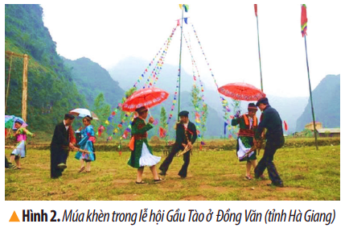
Vùng Trung du và miền núi Bắc Bộ nổi tiếng với lễ hội Gầu Tào, lễ hội Lồng Tồng,… các lễ hội được tổ chức nhằm cầu cho mọi người có một năm khỏe mạnh, nhiều may mắn, mùa màng bội thu,…
Lễ hội Gầu Tào là lễ hội truyền thống của người Mông, được tổ chức vào đầu năm, tại nơi
bằng phẳng, rộng rãi.
Sau phần nghi lễ được tiến hành trang trọng là những hoạt động vui chơi như: múa khèn, đi thăng bằng, đẩy gậy,…

Slide 10
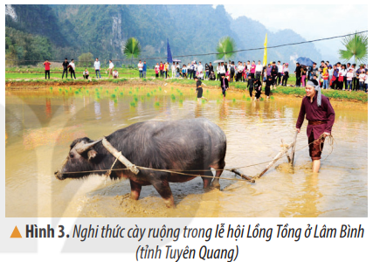
Lễ hội Lồng Tồng (còn gọi là hội Xuống đồng) là lễ hội truyền thống của người Tày, Nùng,… được tổ chức trên những cánh đồng hoặc khu đất rộng. Cày ruộng là nghi thức quan trọng trong lễ hội, sau đó có các trò chơi dân gian như: tung còn, kéo co, đẩy gậy,…
Ở vùng Trung du và miền núi Bắc Bộ còn có nhiều lễ hội nổi tiếng khác như: lễ hội Đền Hùng (tỉnh Phú Thọ), lễ hội Xương Giang (tỉnh Bắc Giang),…

Slide 11

Kể tên một số lễ hội tiêu biểu ở vùng Trung du và miền núi Bắc Bộ.

Slide 12
Một số lễ hội tiêu biểu ở vùng Trung du và miền núi Bắc Bộ là:
- Lễ hội Gầu Tào, lễ hội Lồng Tồng (hội xuống đồng).
- Lễ hội Đền Hùng (tỉnh Phú Thọ), lễ hội Xương Giang (tỉnh Bắc Giang),…
- Lễ hội cầu an bản Mường ở Mai Châu (Hòa Bình), lễ hội hoa ban, lễ hội đền Gióng,...
- Tất cả các lễ hội đều cầu mong cho mọi người có một năm mới nhiều may mắn, khỏe mạnh, mùa màng bội thu,...

Slide 13
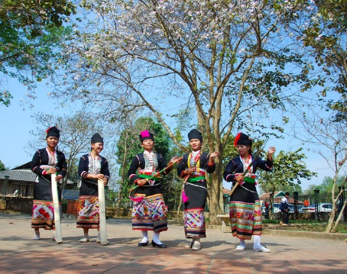
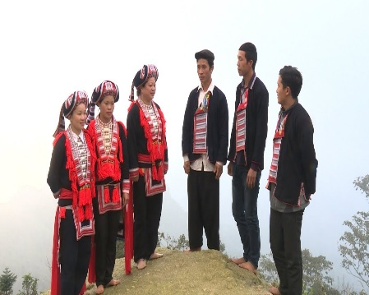
Lễ hội Hoa ban (Điện Biên)
Lễ hội hát giao duyên của người Dao đỏ
Notes:
https://youtu.be/cx1NaRXoOJg?si=tzQLV_3bPraDOp3m

Slide 14
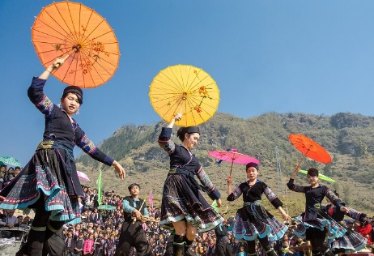
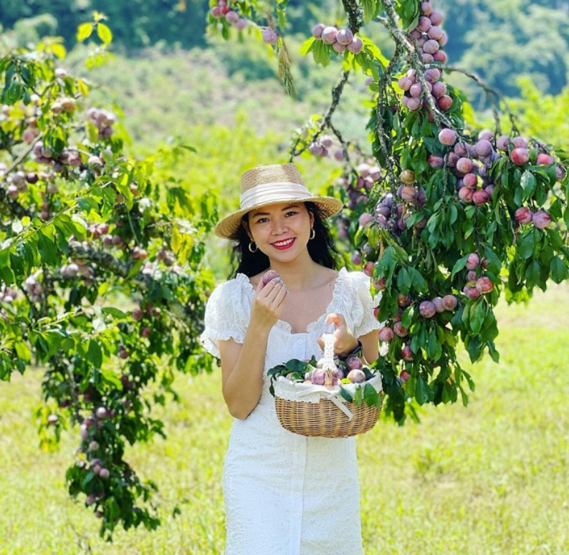
Lễ hội xuống đồng ngày xuân Tây Bắc
Lễ hội hái mận Mộc Châu

Slide 15

Hãy mô tả một lễ hội mà em ấn tượng nhất.

Slide 16


Slide 17
Đọc thông tin và quan sát hình 4,5, em hãy:
Giới thiệu nét cơ bản về hát Then, múa xòe của các dân tộc ở vùng Trung du và miền núi Bắc Bộ.
Cho biết các loại hình nghệ thuật đó phản ánh điều gì?

Slide 18

Đọc thông tin và quan sát hình 4,5 và trả lời câu hỏi.

Slide 19
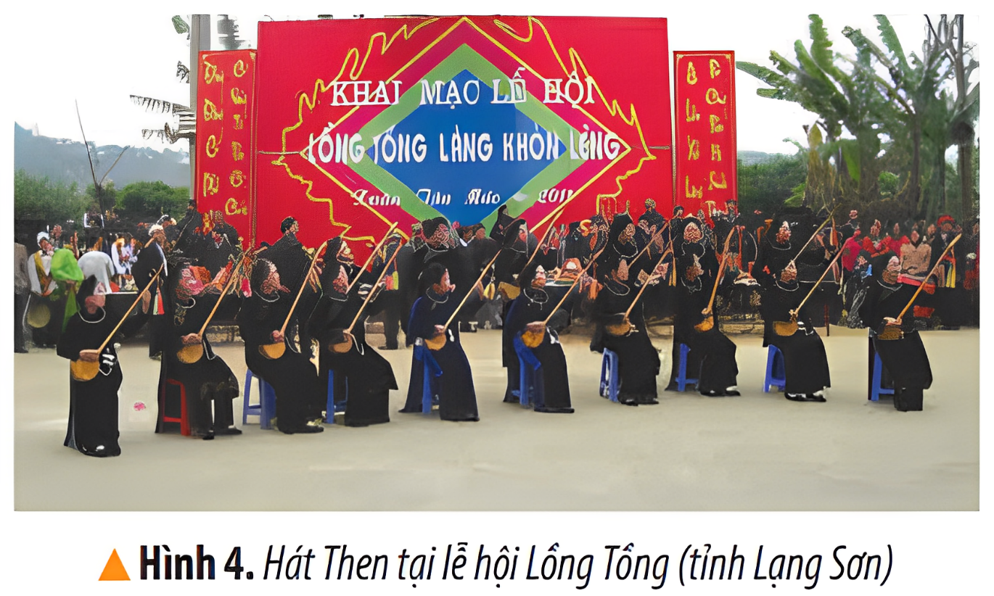
Hát Then là một loại hình diễn xướng âm nhạc dân gian của các dân tộc Tày, Nùng, Thái, thường được tổ chức vào những dịp lễ quan trọng.
Thông qua các làn điệu khác nhau của Then, người dân mong muốn những điều may mắn và cuộc sống tốt lành.

Slide 20


Giới thiệu nét cơ bản về hát Then của các dân tộc ở vùng Trung du và miền núi Bắc Bộ.

Slide 21

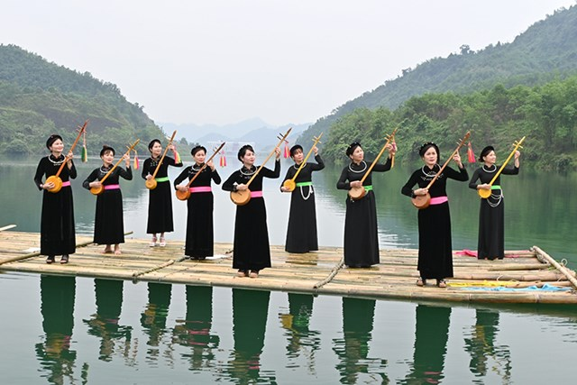
+ Hát Then là loại hình nghệ thuật dân gian của các dân tộc Tày, Nùng, Thái, được UNESCO ghi danh là Di sản văn hóa phi vật thể đại diện của nhân loại.
+ Hát Then được tổ chức vào những dịp lễ quan trọng, thể hiện mong muốn của người dân về cuộc sống may mắn, tốt lành.

Slide 22
+ Xòe Thái là loại hình nghệ thuật của dân tộc nào?
+ Xòe Thái được biểu diễn vào những dịp nào?
+ Người Thái mong muốn điều gì qua những điệu xòe?

Slide 23
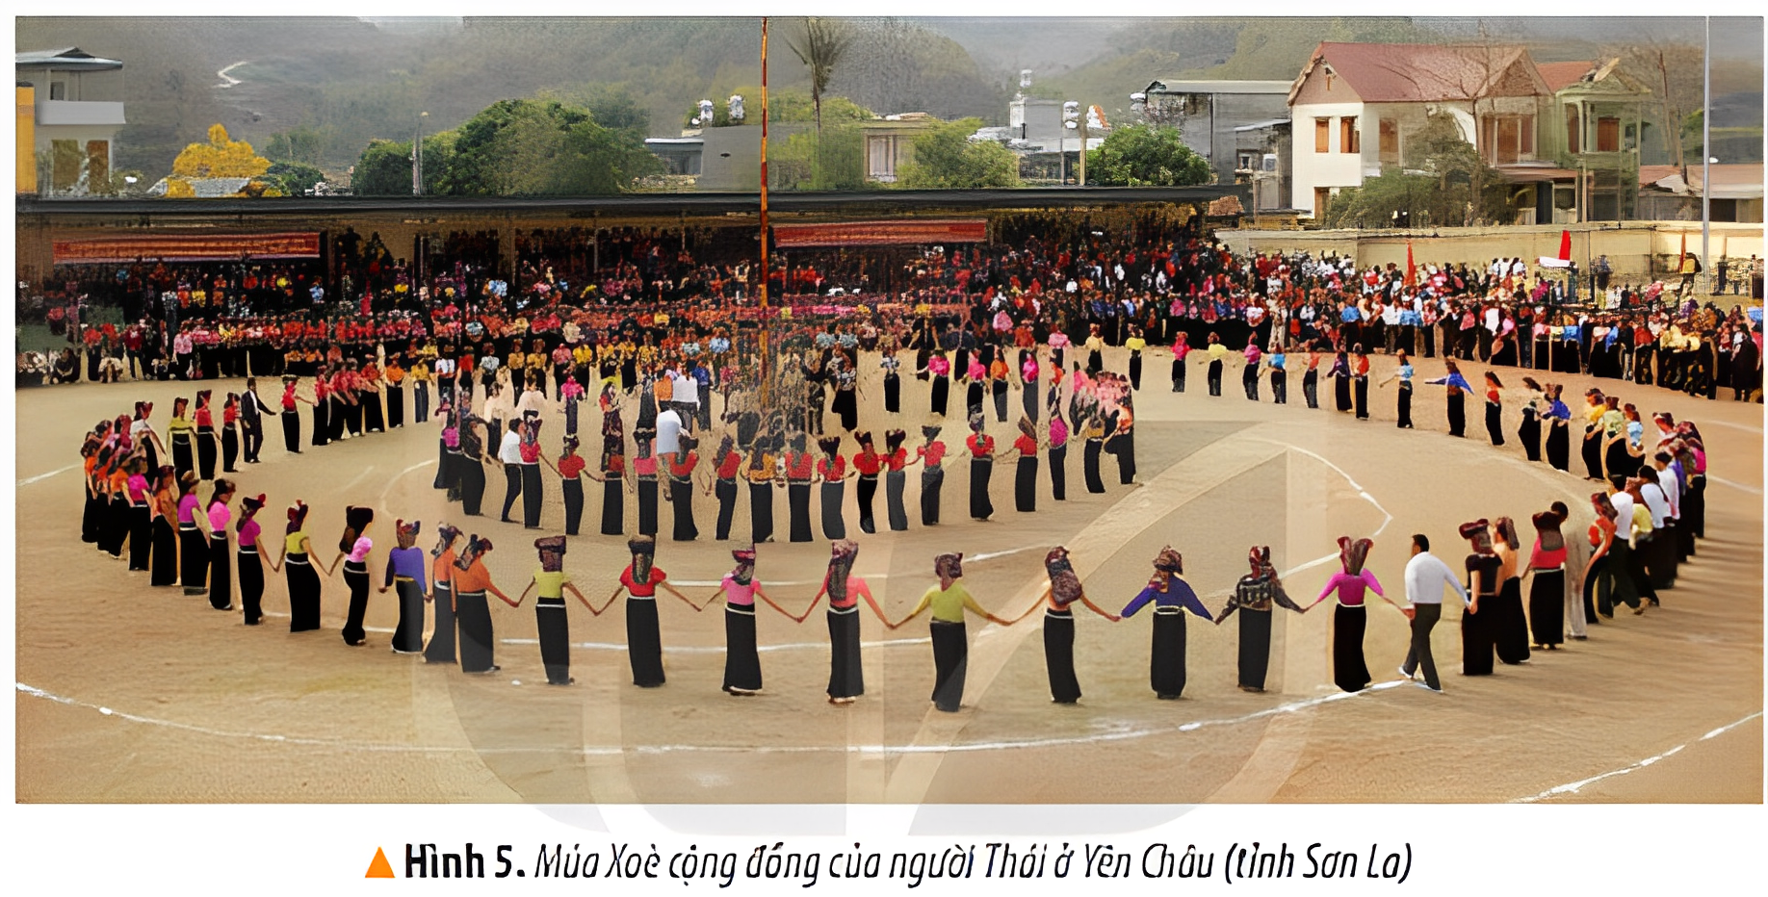
Xòe là loại hình múa truyền thống đặc sắc của người Thái, được biểu diễn trong các dịp lễ, tết, ngày vui của gia đình, dòng họ, bản mường,… Những điệu xòe chứa đựng ước mơ, khát vọng và là niềm tự hào của người Thái.

Slide 24


